Slide 1
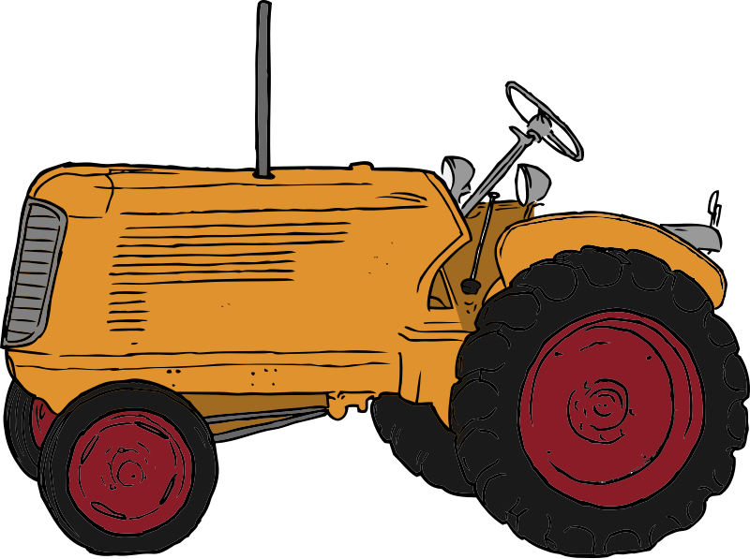
Russische Bauernmultiplikation

Slide 2
Russische Bauernmultiplikation
1. Faktor
2. Faktor
1
12  23
Zeilen mit geradem 1. Faktor werden durchgestrichen!
: 2
▪ 2
6
▪
46
: 2
▪ 2
3
▪
92
92
: 2
▪ 2
1
▪
184
+
184
Reste werden beim Teilen ignoriert!
276

Slide 3
Russische Bauernmultiplikation
1. Faktor
2. Faktor
Zeilen mit geradem 1. Faktor werden durchgestrichen!
2
18  27
: 2
▪ 2
9
▪
54
: 2
▪ 2
4
▪
108
54
: 2
▪ 2
2
▪
216
+
432
: 2
▪ 2
1
▪
432
486
Reste werden beim Teilen ignoriert!

Slide 4
Russische Bauernmultiplikation
1. Faktor
2. Faktor
Zeilen mit geradem 1. Faktor werden durchgestrichen!
3
26  44
: 2
▪ 2
13
▪
88
: 2
▪ 2
6
▪
176
88
: 2
▪ 2
3
▪
352
352
: 2
▪ 2
1
▪
704
+
704
Reste werden beim Teilen ignoriert!
1144

Slide 5
Und jetzt bist du dran …
4
37  24 =
888
5
21  45 =
945
6
52  39 =
2028
7
75  122 =
9150

